Slide 1
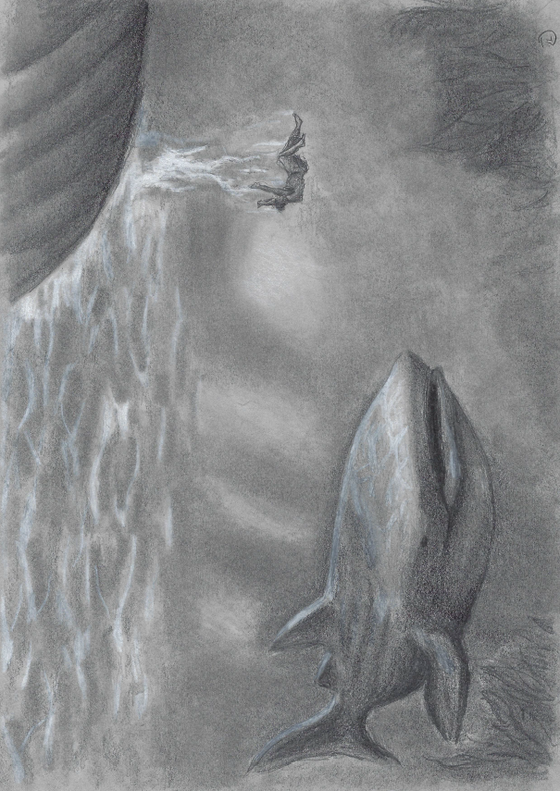

Slide 2
Jona

Slide 3
Jona: Kapitel 4
Verse 48

Slide 4
Thema: Die Gnade Gottes gilt nicht nur Israel, sondern auch den Heidenvölkern!
Schlüsselvers: 4,11
"Und ich sollte kein Mitleid haben mit der großen Stadt Ninive, in der mehr als 120 000 Menschen sind, die ihre rechte Hand nicht von ihrer linken unterscheiden können, dazu so viel Vieh!"

Slide 5
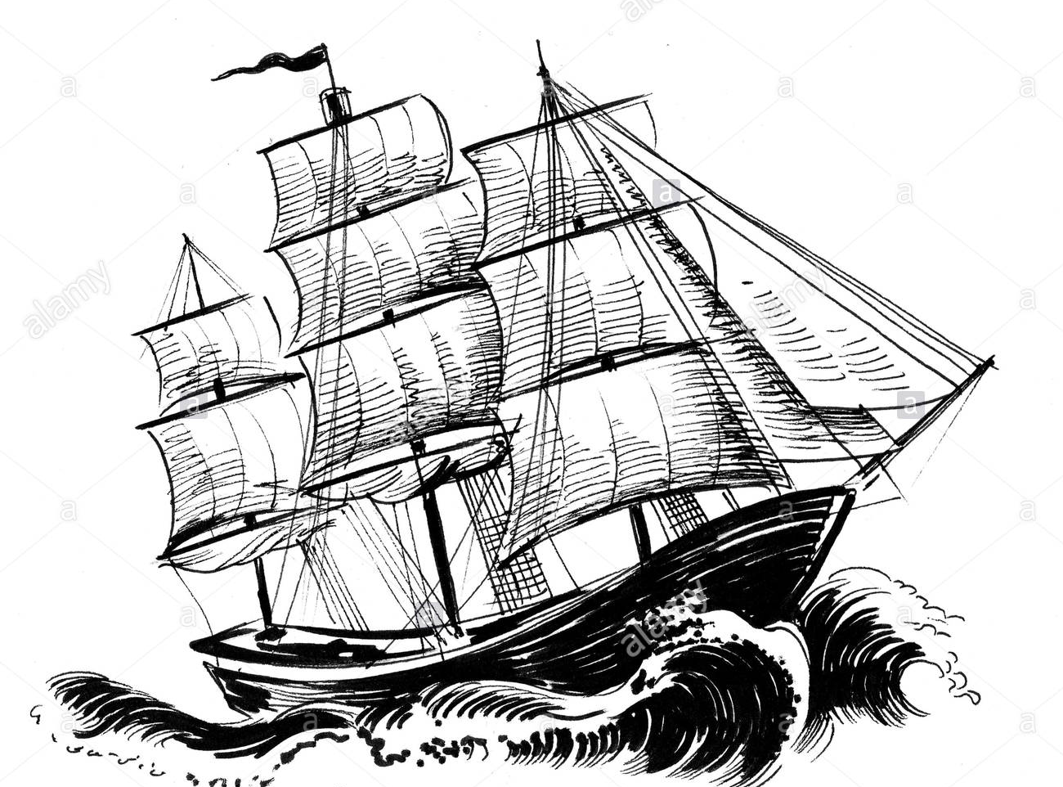
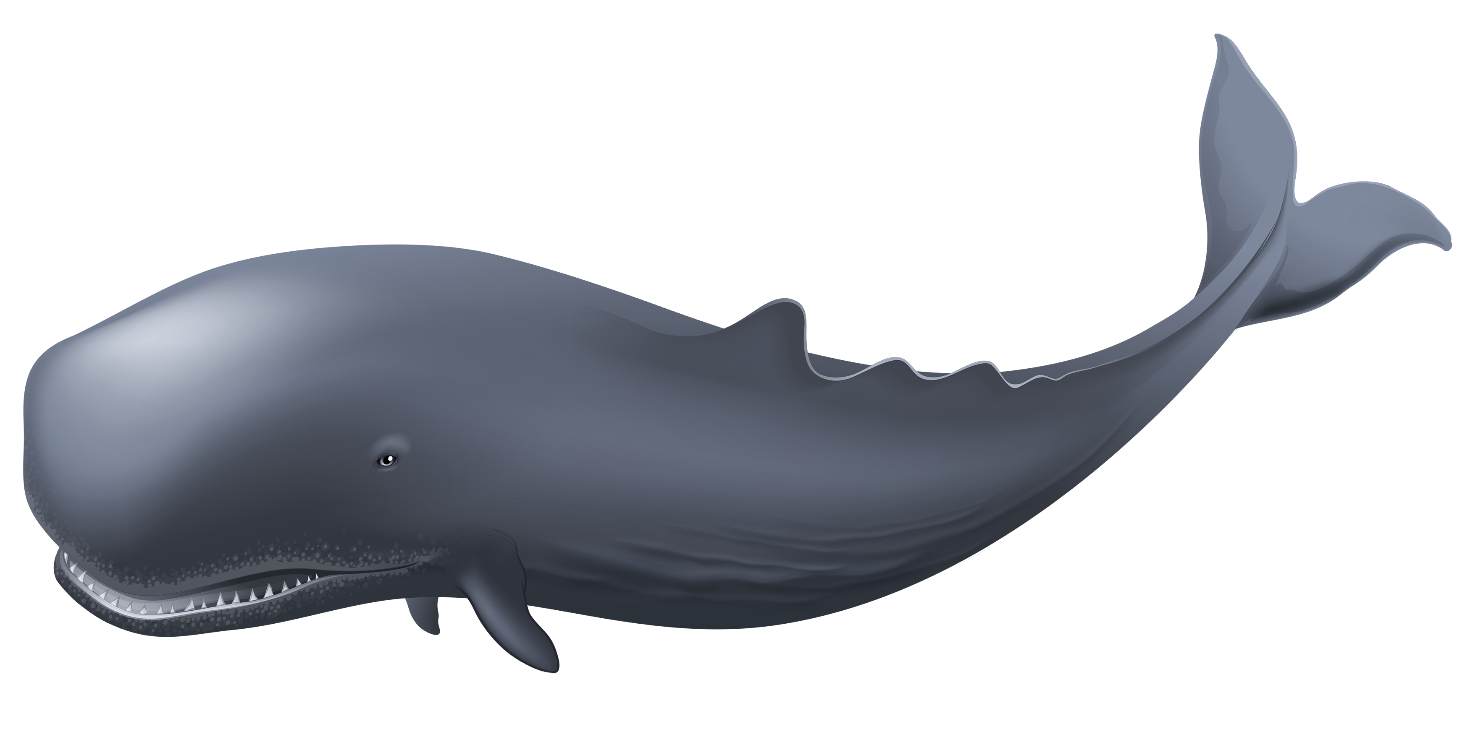
"Von meinem Willen –
zum Gehorsam gegenüber
dem Willen Gottes!"
Kp 1
Weg vom HERRN
Immer tiefer!
Grosser Sturm
Kp 4
Kp 3
Unmut
Demut
Bitte was?
Grosse Gnade
Gehorsam!
Grosse Erweckung
Kp 2
Umkehr
Gründe der Berge!
Grosser Fisch

Slide 6
Verfasser
"1 Und das Wort des HERRN erging an Jona, den Sohn Amittais, folgendermaßen:" Jon 1,1
Jona = Taube
"25 Dieser eroberte das Gebiet Israels zurück, von Lebo-Hamat an bis an das Meer der Arava, nach dem Wort des HERRN, des Gottes Israels, das er geredet hatte durch seinen Knecht Jona, den Sohn Amittais, den Propheten aus Gat-Hepher." 2Kön 14,25

Slide 7
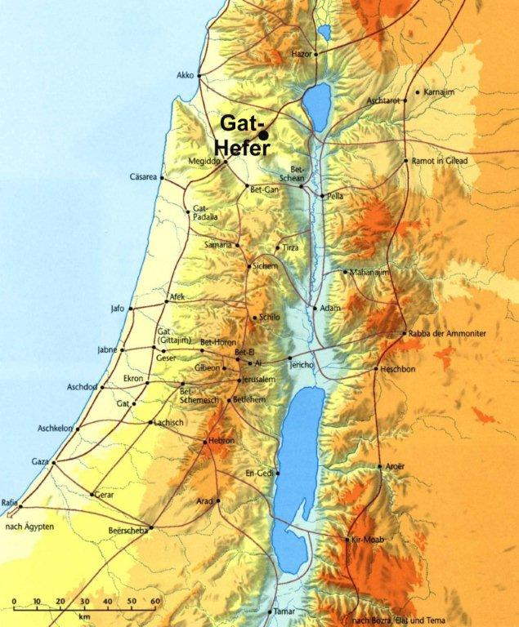
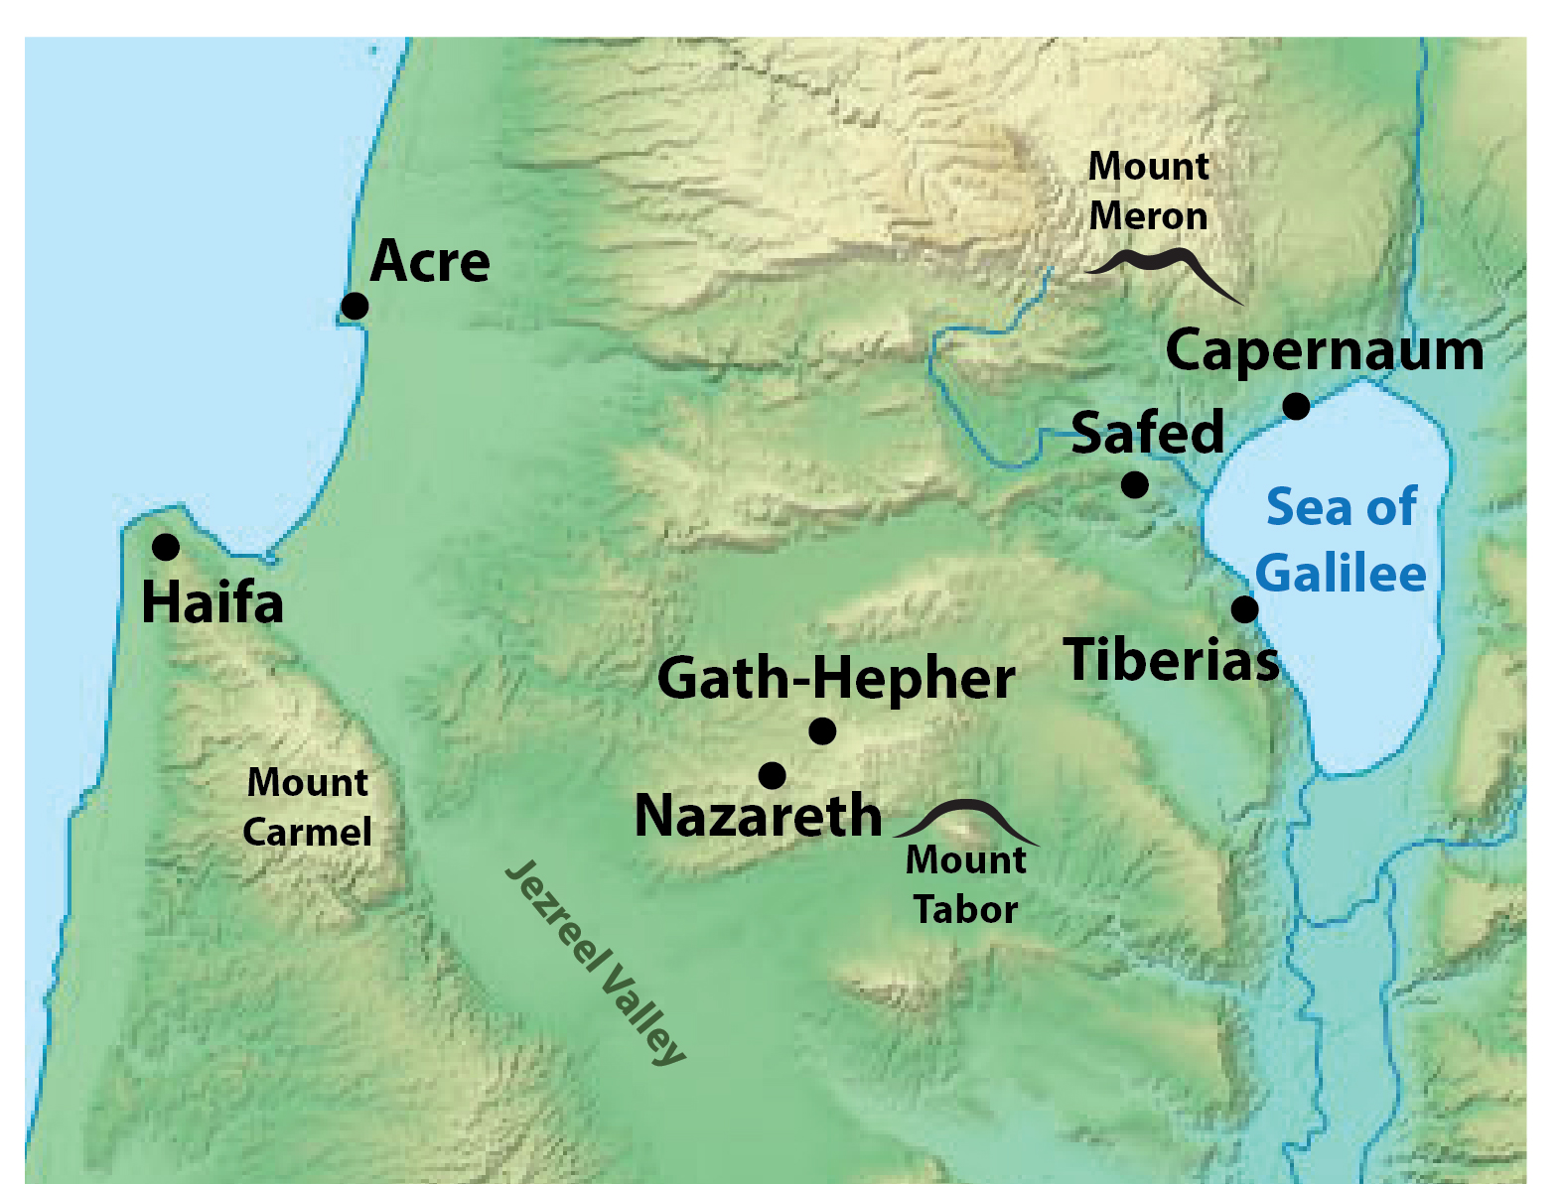

Slide 8
Botschaft des Buches
Es geht um den HERRN (23x kommt der Name vor)
Der HERR hat das erste (Jon 1,1-2) und das letzte Wort (Jon 4,11).
"16 Denn in ihm ist alles erschaffen worden, was im Himmel und was auf Erden ist, das Sichtbare und das Unsichtbare, seien es Throne oder Herrschaften oder Fürstentümer oder Gewalten: Alles ist durch ihn und für ihn geschaffen;" Kol 1,16

Slide 9
Die Schöpfung gehorcht dem Schöpfer
1,4a | Aber der HERR schleuderte einen starken Wind auf das Meer, sodass ein großer Sturm auf dem Meer entstand
1,4b | und das Schiff zu zerbrechen drohte.
1,7 | Und sie sprachen einer zum anderen: Kommt, wir wollen Lose werfen, damit wir erfahren, um wessentwillen uns dieses Unglück getroffen hat! Und sie warfen Lose, und das Los fiel auf Jona.
1,11 | Und sie fragten ihn: Was sollen wir mit dir machen, damit das Meer uns in Ruhe lässt? Denn das Meer tobte immer schlimmer.
1,15 | Darauf nahmen sie Jona und warfen ihn ins Meer; und das Meer hörte auf mit seinem Wüten.
2,1 | Und der HERR entsandte einen großen Fisch, der Jona verschlingen sollte;
2,11 | Und der HERR gebot dem Fisch; und der spie Jona ans Land.
4,6 | Da entsandte Gott, der HERR, eine Rizinusstaude, die wuchs über Jona empor, um seinem Haupt Schatten zu spenden und ihn von seiner üblen Laune zu befreien; und Jona freute sich sehr über den Rizinus.
4,7 | Da entsandte Gott einen Wurm, als die Morgenröte am anderen Morgen aufstieg; der stach den Rizinus, sodass er verdorrte.
4,8a | Und es geschah, als die Sonne aufging, da entsandte Gott einen heißen Ostwind,

Slide 10
GRÖSSER und BESSER
Gott hat alles in der Hand!!!
Was wollte Gott Israel mitteilen
Missionsauftrag
Gottes Souveränität
Zurechtweisung Israels
Ein Spiegel für Israel

Slide 11
Kp 1
"1 Und das Wort des HERRN erging an Jona, den Sohn Amittais, folgendermassen: 2 Mache dich auf, geh nach Ninive, in die große Stadt, und verkündige gegen sie; denn ihre Bosheit ist vor mein Angesicht heraufgekommen!" Jon 1,1-2
Weg vom HERRN
Immer tiefer!
Grosser Sturm
"3 Aber Jona machte sich auf, um nach Tarsis zu fliehen, weg vom Angesicht des HERRN. … …, weg vom Angesicht des HERRN." Jon 1,3 (Elb)
Jona und ICH
Hebräerbrief: Heute wenn ihr seine Stimme hört

Slide 12
Kp 1
"3 Da stand Jona auf um nach Tarsis zu fliehen, von dem Angesicht des HERRN weg. Und er ging hinab nach Japho. Und er fand ein Schiff, dass im Begriff stand, nach Tarsis zu fahren. Und er bezahlte den Fahrpreis. Und er ging in es hinab, um mit ihnen nach Tarsis zu fahren, weg von dem Angesicht des HERRN."
"5b Jona aber war in den untersten Schiffsraum hinabgestiegen, hatte sich niedergelegt und war fest eingeschlafen."
Jon 1,3.5b
Weg vom HERRN
Immer tiefer!
Grosser Sturm

Slide 13
Jona und ICH
Wohin mein eigener Weg führt
Wenn wir uns von Gott entfernen, geht es immer tiefer runter. Wie bei Jona. Gat-Hepher => Japho => Schiffsbauch => Hinlegen => Tiefschlaf => Meeresgrund => Fisch (Grab)

Slide 14
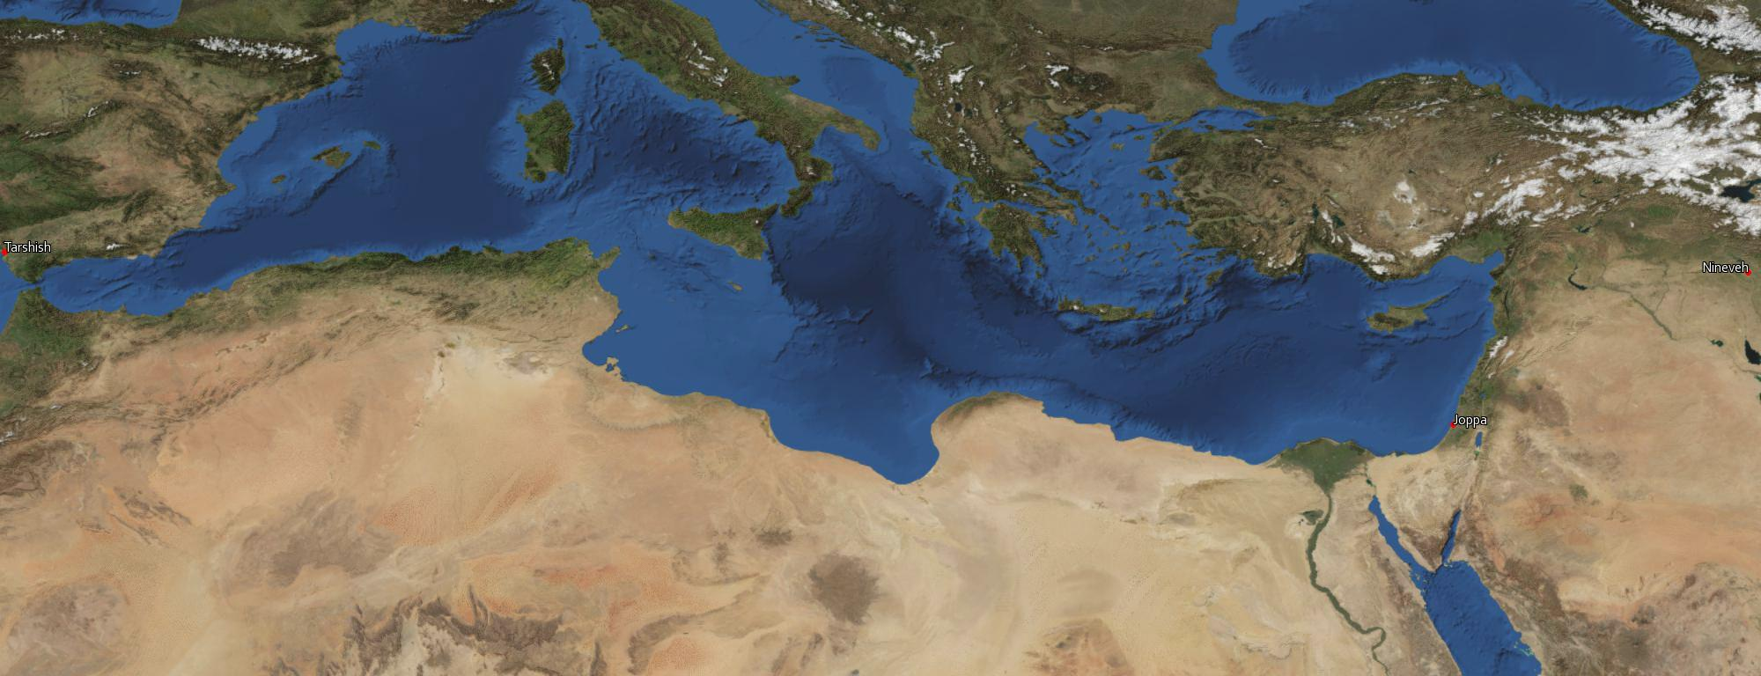
Erziehung Gottes
3000 km
800 km
"4 Aber der HERR schleuderte einen starken Wind auf das Meer, sodass ein großer Sturm auf dem Meer entstand und das Schiff zu zerbrechen drohte." Jon 1,4

Slide 15
Erziehung Gottes
"6 Da trat der Kapitän an ihn heran und sagte zu ihm: Was ist mit dir, du Schläfer? Steh auf, ruf deinen Gott an! Vielleicht wird der Gott sich auf uns besinnen, sodass wir nicht umkommen." Jon 1,6 (Elb)
"8 Da sprachen sie zu ihm: Sage uns doch, um wessentwillen uns dieses Unglück getroffen hat! Was ist dein Gewerbe, und wo kommst du her? Was ist dein Land, und von welchem Volk bist du?" Jon 1,8
"9 Er aber sprach zu ihnen: Ich bin ein Hebräer; und ich fürchte den HERRN, den Gott des Himmels, der das Meer und das Trockene gemacht hat." Jon 1,9

Slide 16
Kp 2
Umkehr
Gründe der Berge!
Grosser Fisch
"1 Und der HERR entsandte einen großen Fisch, der Jona verschlingen sollte; und Jona war im Bauch des Fisches drei Tage und drei Nächte lang." Jon 2,1

Slide 17
Jona wird im NT von Jesus beglaubigt
NT
Mt 12,38-41 | 38 Da antworteten etliche der Schriftgelehrten und Pharisäer und sprachen: Meister, wir wollen von dir ein Zeichen sehen! 39 Er aber erwiderte und sprach zu ihnen: Ein böses und ehebrecherisches Geschlecht begehrt ein Zeichen; aber es wird ihm kein Zeichen gegeben werden als nur das Zeichen des Propheten Jona. 40 Denn gleichwie Jona drei Tage und drei Nächte im Bauch des Riesenfisches war, so wird der Sohn des Menschen drei Tage und drei Nächte im Schoß der Erde sein. 41 Die Männer von Ninive werden im Gericht auftreten gegen dieses Geschlecht und werden es verurteilen, denn sie taten Buße auf die Verkündigung des Jona hin; und siehe, hier ist einer, der größer ist als Jona!

Slide 18
Der wohl ungewöhnlichste Gebetsraum
Kp 2
Umkehr
Gründe der Berge!
Grosser Fisch
"2 Und Jona betete aus dem Bauch des Fisches zu dem HERRN, seinem Gott, und sprach: 3 Aus meiner Drangsal rief ich zu dem HERRN, und er erhörte mich; aus dem Schoß des Totenreiches schrie ich, und du hörtest meine Stimme!" Jona 2,2-3
"4 Denn du hattest mich in die Tiefe geschleudert, mitten ins Meer, dass mich die Strömung umspülte; alle deine Wogen und Wellen gingen über mich." Jon 2,4

Slide 19
Der wohl ungewöhnlichste Gebetsraum
Kp 2
Umkehr
Gründe der Berge!
Grosser Fisch
"8 Als meine Seele in mir verschmachtete, gedachte ich an den HERRN, und mein Gebet kam zu dir in deinen heiligen Tempel. 9 Die Verehrer nichtiger Götzen verlassen ihre Gnade; 10 ich aber will dir mit lauter Stimme Lob opfern; was ich gelobt habe, das will ich bezahlen. Die Rettung kommt von dem HERRN!" Jon 2,8-10
"11 Und der HERR gebot dem Fisch; und der spie Jona ans Land." Jon 2,11

Slide 20
Jonas Gehorsam
Kp 3
Demut
Gehorsam!
Grosse Erweckung
"1 Und das Wort des HERRN erging zum zweiten Mal an Jona folgendermaßen:
2 Mache dich auf, geh nach Ninive, in die große Stadt, und verkündige ihnen die Botschaft, die ich dir sagen werde!
3 Da machte sich Jona auf und ging nach Ninive, nach dem Wort des HERRN. Ninive aber war eine sehr große Stadt vor Gott, drei Tagereisen groß." Jon 3,1-2

Slide 21
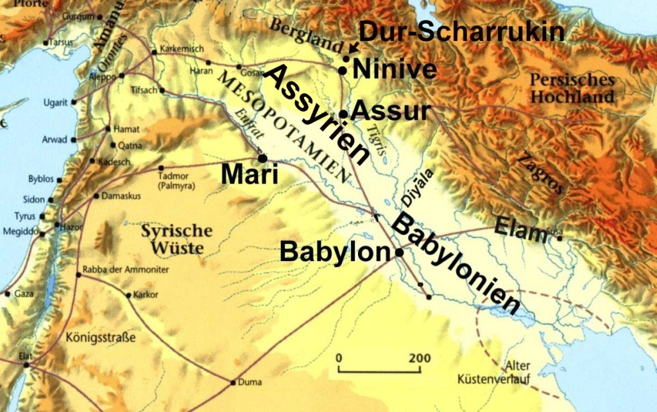
Kp 3
Demut
Gehorsam!
Grosse Erweckung

Slide 22
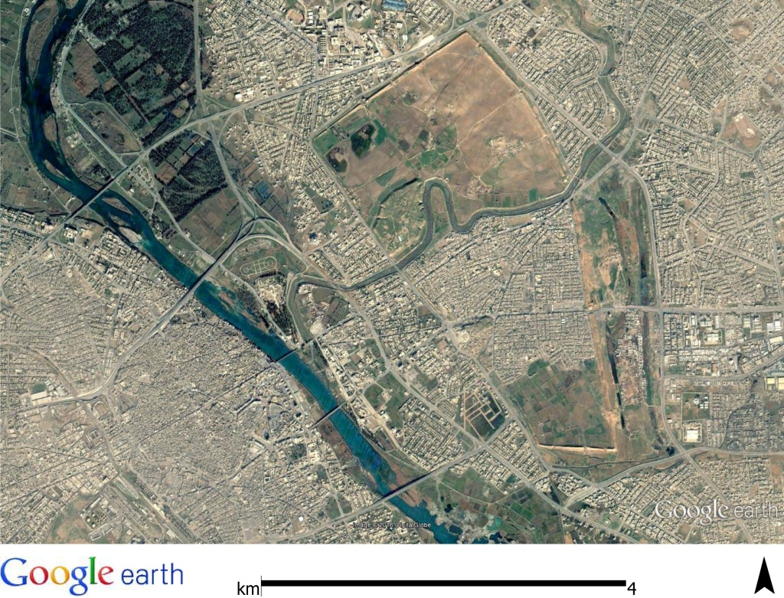
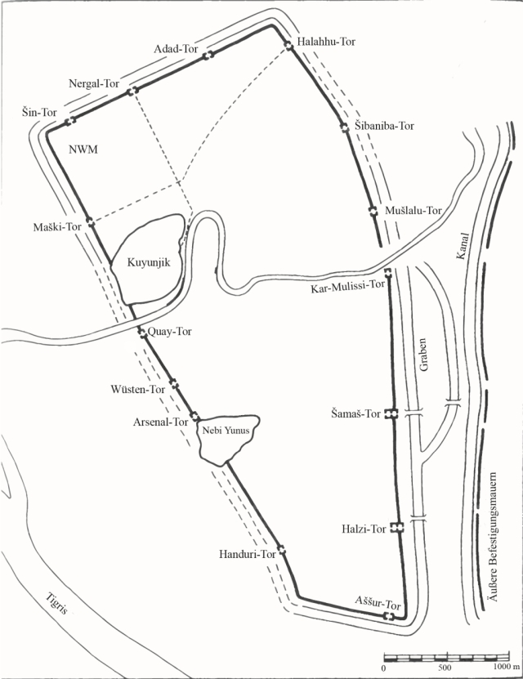
Vereinfachte Darstellung der Stadtmauer mit den Toren. Zu sehen sind außerdem die Grabungshügel Kujundschik und Nebi Jenus.

Slide 23
Gottes Gnade
Kp 3
Demut
Kurze Predigt, grosse Auswirkung
Gehorsam!
Grosse Erweckung
"9 Wer weiß, Gott könnte anderen Sinnes werden, es sich gereuen lassen und ablassen von seinem grimmigen Zorn, sodass wir nicht untergehen!«" Jon 3,9
Die Tragik dieser Erweckung und der Geschichte der Niniviten ist, nur eine Generation hielt an der Gnade fest. Es ging nicht lange, dann fielen sie wieder ab vom Herrn und kamen in das vorherige Fahrwasser zurück. Dies werden wir beim Propheten Nahum noch deutlich sehen.

Slide 24
Jona und ICH
Kp 4
Es ist wichtig, dass wir Festhalten an Jesus (Kolosserbrief, Hebräerbrief) und nicht das gesunde Evangelium (Pastoralbriefe) verwässern und verwerfen.
Die Menschen sind auf ein klares Evangelium angewiesen. Was bringt ihnen die Predigt über die grosse Gnade Gottes, wenn sie nicht hören, dass das Leben auf die Waage gelegt wird, oder wie in Amos, mit dem Senkblei geprüft wird? Der Mensch muss sich entscheiden können.
Unmut
Bitte was?
Grosse Gnade
"Von meinem Willen - zum Gehorsam gegenüber dem Willen Gottes!"

Slide 25
Unmut gegenüber der Gnade Gottes
Kp 4
"Denn ich wusste, dass du ein gnädiger und barmherziger Gott bist, langmütig und von großer Gnade, und das Unheil reut dich!" Jon 4,2
Unmut
Bitte was?
Grosse Gnade
Situation von Gott gegeben | Gemütszustand von Jona | Auswirkungen auf Jona
3,10 "Und Gott sah ihre Taten, dass sie umkehrten von ihren bösen Wegen, und ihn reute das Übel, das er ihnen angedroht hatte, und er tat es nicht." | Zornig 4,1 "Das aber missfiel Jona sehr, und er wurde zornig." | 4,3 " Und nun, HERR, nimm doch meine Seele von mir; denn es ist besser, ich sterbe, als dass ich lebe!"

Slide 26
Kp 4
Unmut
Bitte was?
Grosse Gnade
Situation von Gott gegeben | Gemütszustand von Jona | Auswirkungen auf Jona
4,4 " Da sprach der HERR: Ist es recht, dass du so zornig bist?" | Trotz, Rebellion | 4,5 "Hierauf ging Jona zur Stadt hinaus und ließ sich östlich von der Stadt nieder und machte sich dort eine Hütte und saß unter ihrem Schatten, bis er sähe, wie es der Stadt ergehen würde."

Slide 27
Jona und ICH
Kp 4
Der Mensch kommuniziert nicht nur verbal, sondern auch nonverbal. Hier gibt Jona dem HERRN keine wörtliche Antwort, sondern zeigt es in seinem Handeln. Wir müssen in der Gemeinde aber auch in unserem Umfeld darauf achten, wie wir kommunizieren. In den Briefen von Paulus schreibt er immer wieder, wie wir miteinander umgehen sollen. Es soll Friede, Liebe, Gnade, Geduld, Freundlichkeit, Sanftmut, Einheit usw. in unserer Mitte herrschen. Wir wollen dies lernen für unsere Leben, das bedeutet Jüngerschaft und das fordert Jesus von uns.
Unmut
Bitte was?
Grosse Gnade
"Von meinem Willen - zum Gehorsam gegenüber dem Willen Gottes!"

Slide 28
Kp 4
Unmut
Bitte was?
Grosse Gnade
Situation von Gott gegeben | Gemütszustand von Jona | Auswirkungen auf Jona
4,6 "Da entsandte Gott, der HERR, eine Rizinusstaude, die wuchs über Jona empor, um seinem Haupt Schatten zu spenden und ihn von seiner üblen Laune zu befreien;" | Freude (Egoismus) 4,6 "und Jona freute sich sehr über den Rizinus."

Slide 29
Kp 4
Unmut
Bitte was?
Grosse Gnade
Situation von Gott gegeben | Gemütszustand von Jona | Auswirkungen auf Jona
4,7 "Da entsandte Gott einen Wurm, als die Morgenröte am anderen Morgen aufstieg; der stach den Rizinus, sodass er verdorrte." | Keine Lebensfreude 4,8a "Und es geschah, als die Sonne aufging, da entsandte Gott einen heißen Ostwind, und die Sonne stach Jona aufs Haupt, sodass er ganz matt wurde;" | 4,8b " und er wünschte sich den Tod und sprach: Es ist besser, dass ich sterbe, als dass ich am Leben bleibe!"

Slide 30
Kp 4
Unmut
Bitte was?
Grosse Gnade
Situation von Gott gegeben | Gemütszustand von Jona | Auswirkungen auf Jona
4,9a " Da sprach Gott zu Jona: Ist es recht, dass du so zornig bist wegen des Rizinus?" | Zorn 4,9b " Da sprach er: Ja, ich bin mit Recht zornig bis zum Tod!"

Slide 31
Gnade Gottes
"10 Da sprach der HERR: Du hast Mitleid mit dem Rizinus, um den du dich doch nicht bemüht und den du nicht großgezogen hast, der in einer Nacht entstanden und in einer Nacht zugrunde gegangen ist. 11 Und ich sollte kein Mitleid haben mit der großen Stadt Ninive, in der mehr als 120 000 Menschen sind, die ihre rechte Hand nicht von ihrer linken unterscheiden können, dazu so viel Vieh!" Jon 4,10-11

Slide 32
Gnade Gottes
Anwendung
Passen wir auf, wie wir mit unseren Werten und Zielen umgehen. Um was geht es mir in meinem Leben. Was ist mir wichtig und habe ich Zeit für Menschen die verloren gehen. Oder sind mir die Annehmlichkeiten (Schatten der Rizinusstaude) in meinem Leben wichtiger.
Lassen wir uns einen Blick für die verlorenen Menschen geben. Beten wir um ein Herz für die Verlorenen. Lasst uns aber nicht beim Gebet bleiben, sondern "hineingehen in die Gebetserhörung".

Slide 33
Praktische Lehren für Mein Leben
Versuche nicht, vor Gott zu fliehen (sein Wort ernst nehmen)
Suche den Willen Gottes und lasse dir deine Berufung für dein Leben zeigen!
Vertraue auf den Gott, der alle Naturkräfte in seiner Hand hält!
Verurteile bei dir jegliche "Jona-Eifersucht"!
Habe ein weites Herz für Weltmission (Apg 1,8)!
Sei bereit, auch deinen Feinden zu vergeben (Mt 5,44; 6,12; Mk 11,25-26), denn es ist Gottes Wille!
"Von meinem Willen - zum Gehorsam gegenüber dem Willen Gottes!"

Slide 34
Jona

